Slide 1
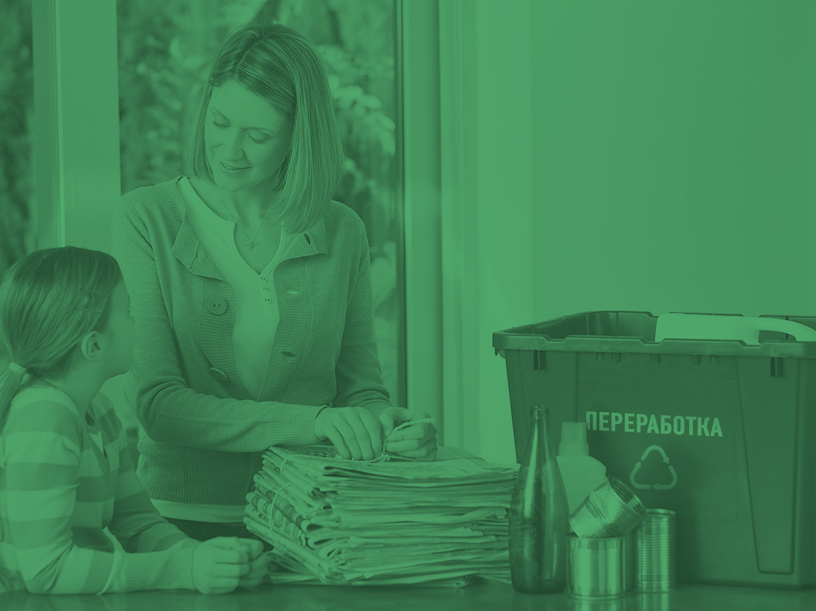
1
ЭКОУРОК ДЛЯ 7—11 КЛАССОВ

Slide 2
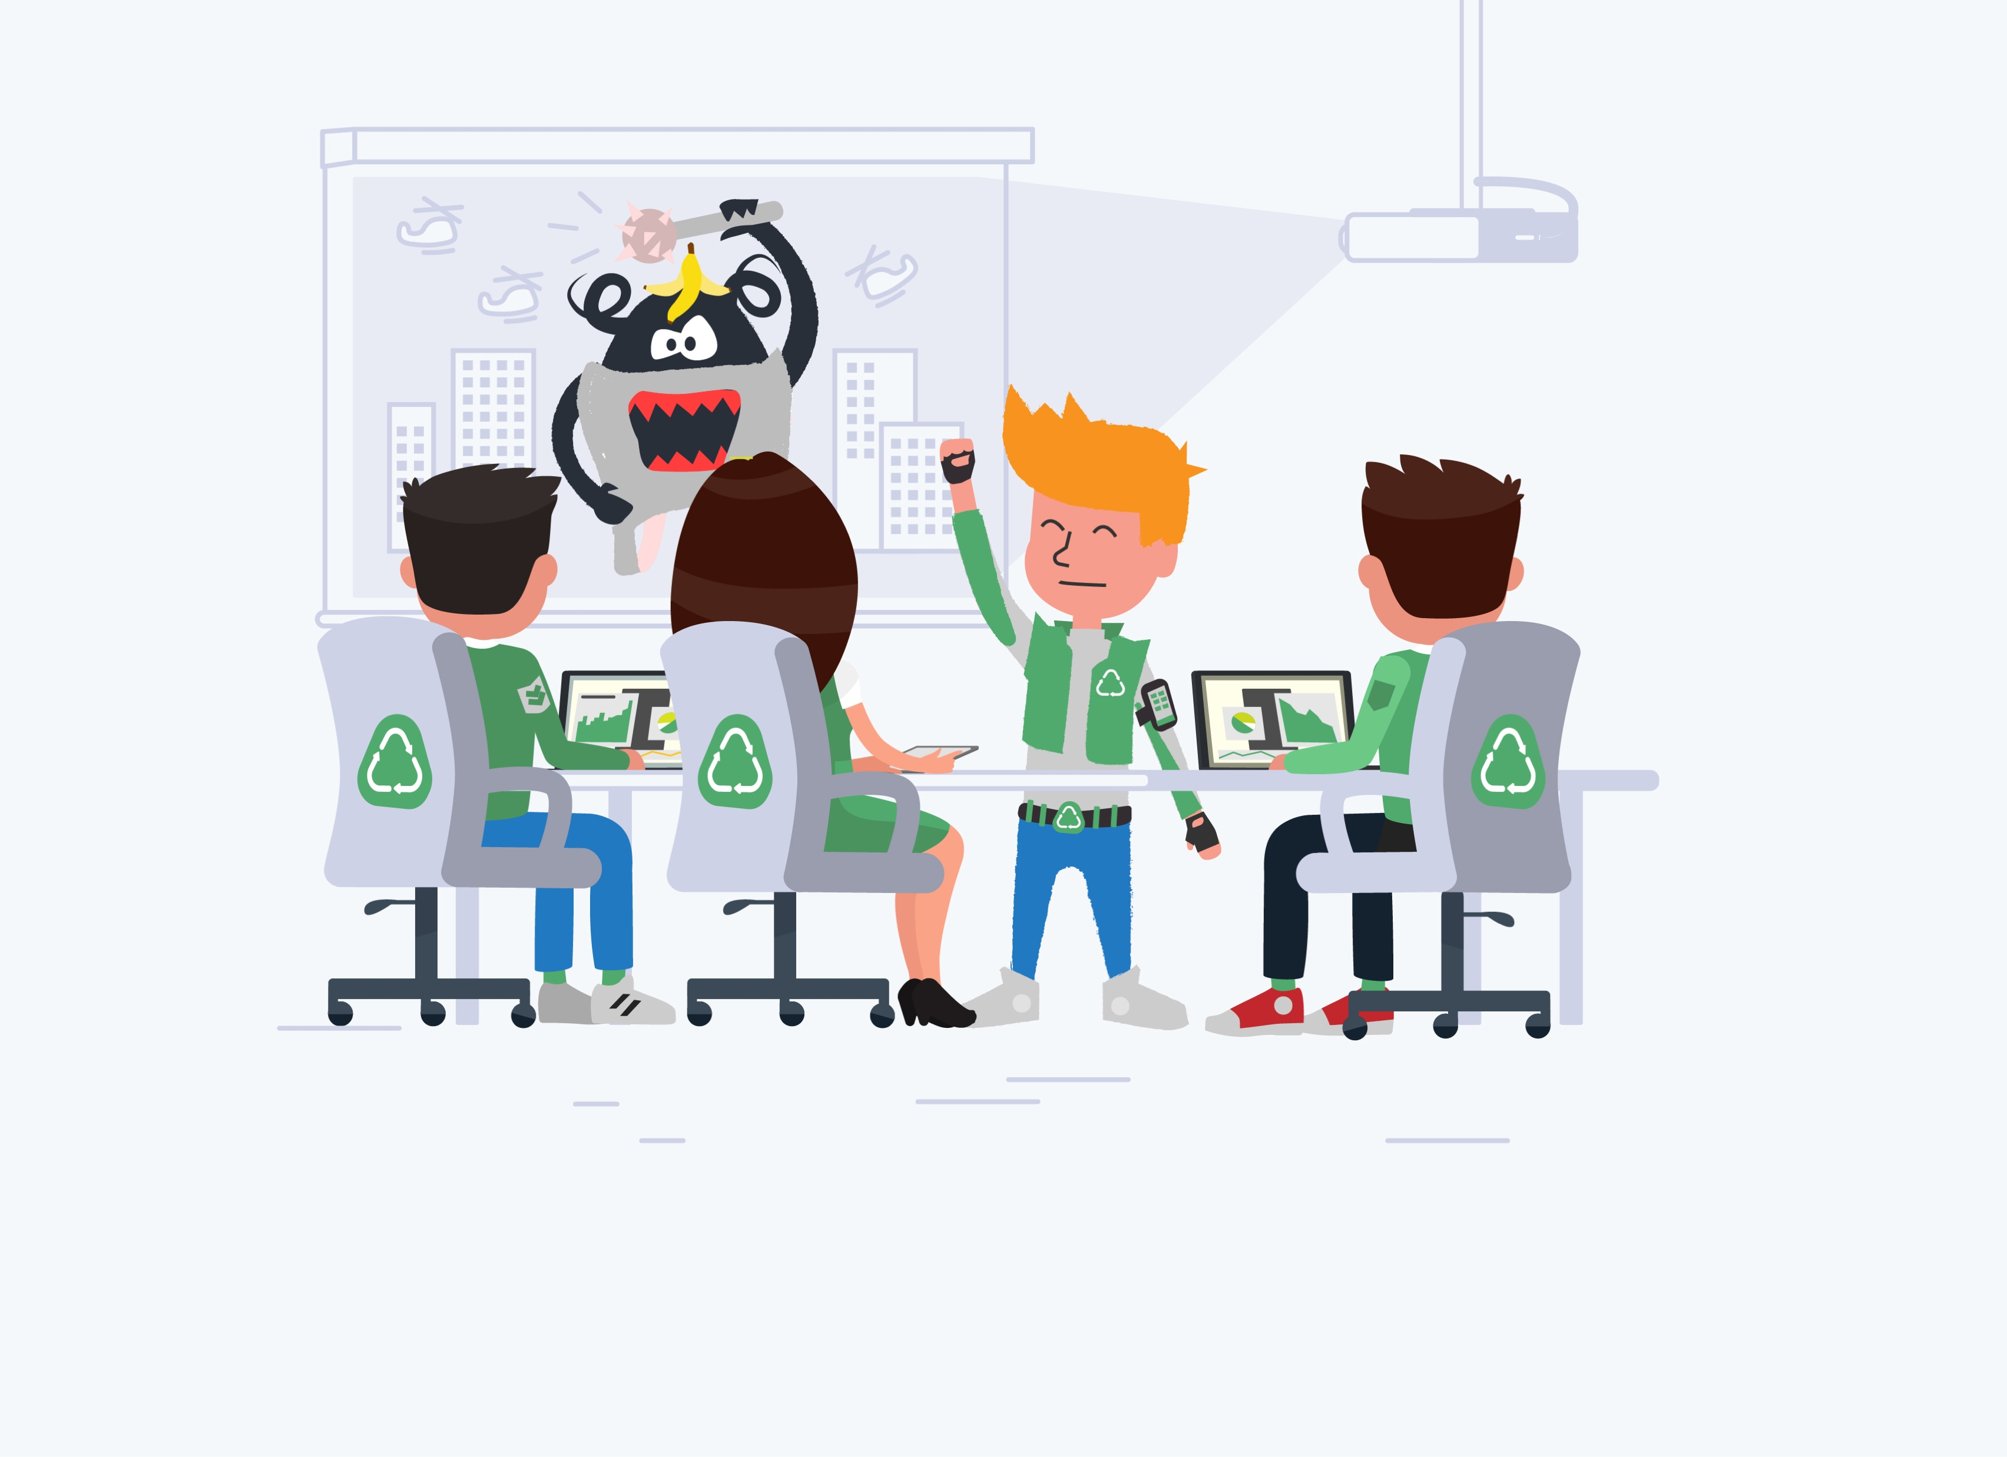
2
Приветствую! Я Зелёный Агент.
Мне нужны все вы, чтобы спасти планету от мусора.
Я собрал информацию,
но пока её недостаточно. Поможете мне?

Slide 3
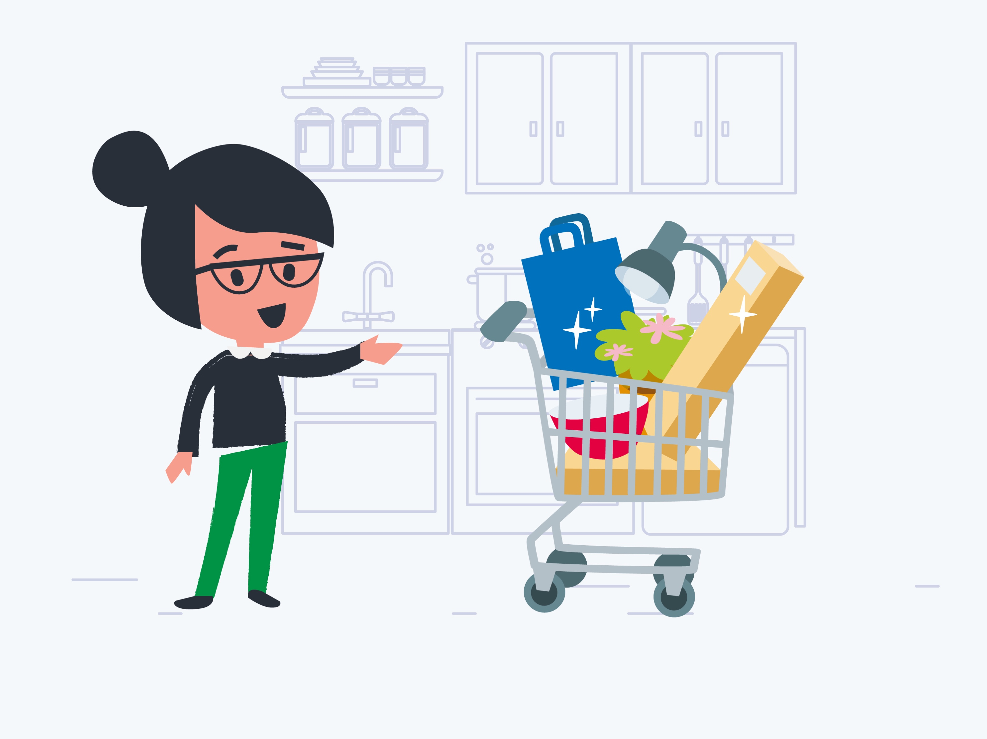
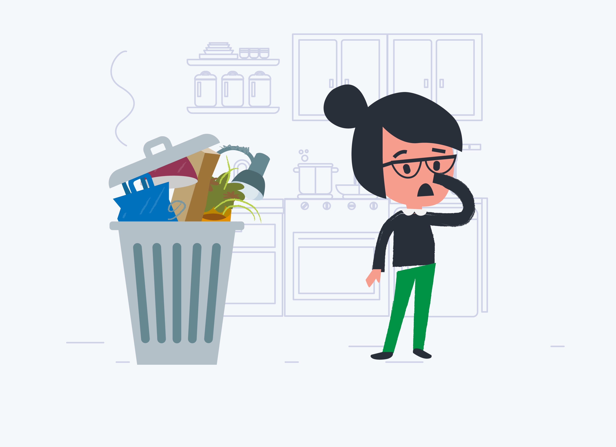

3
Сегодня – нужная вещь. Завтра – мусор!

Slide 4

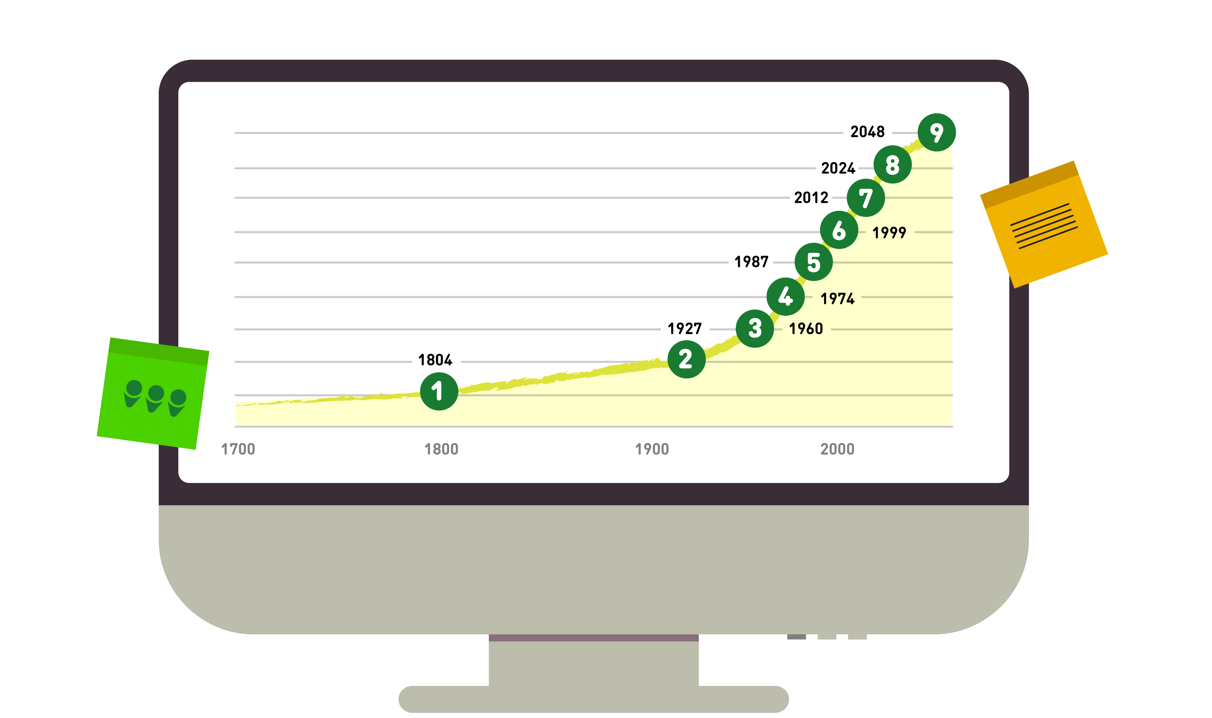
4

Slide 5
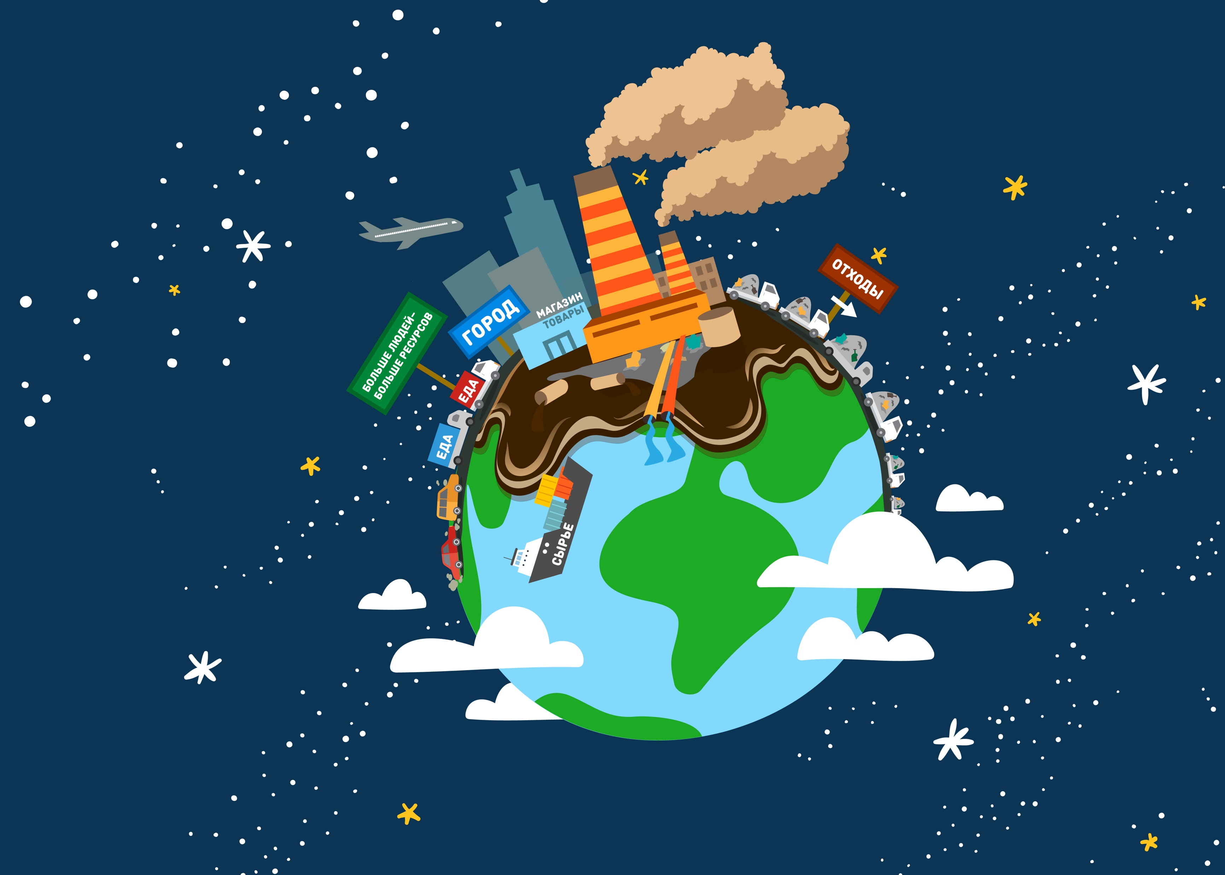
5

Slide 6



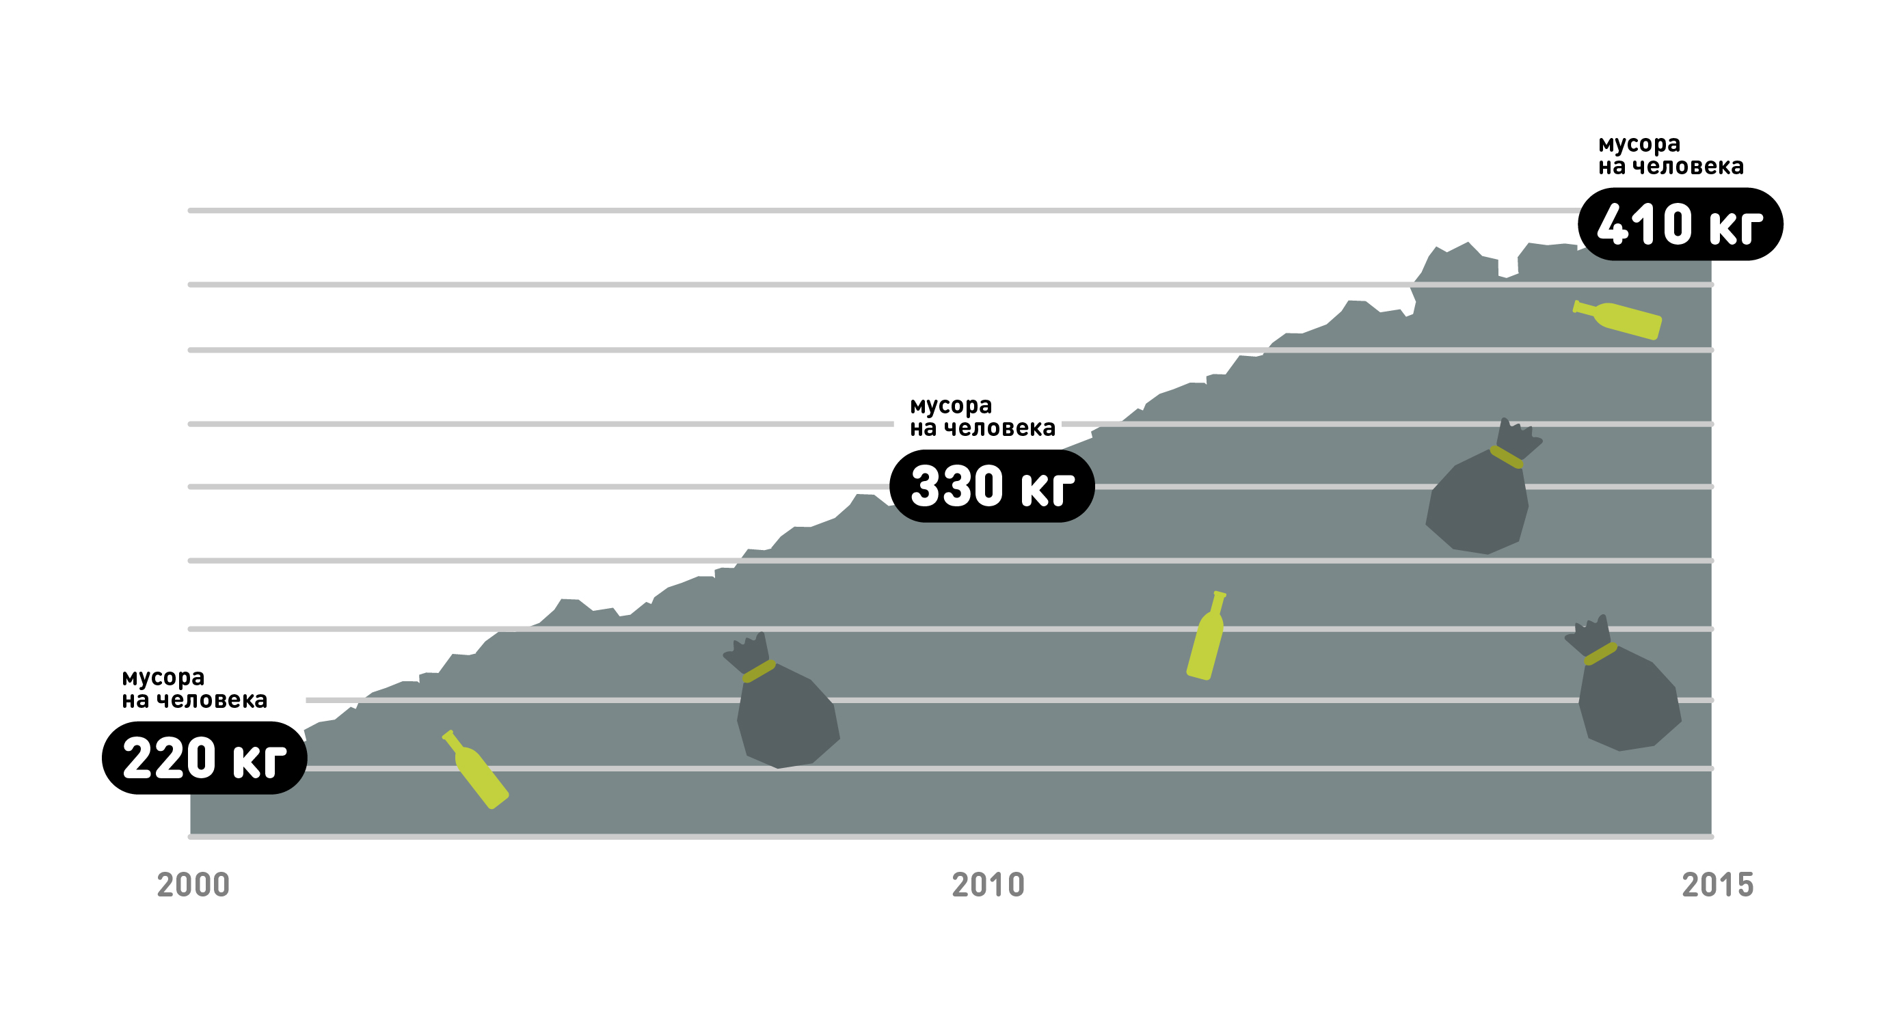

6

Slide 7
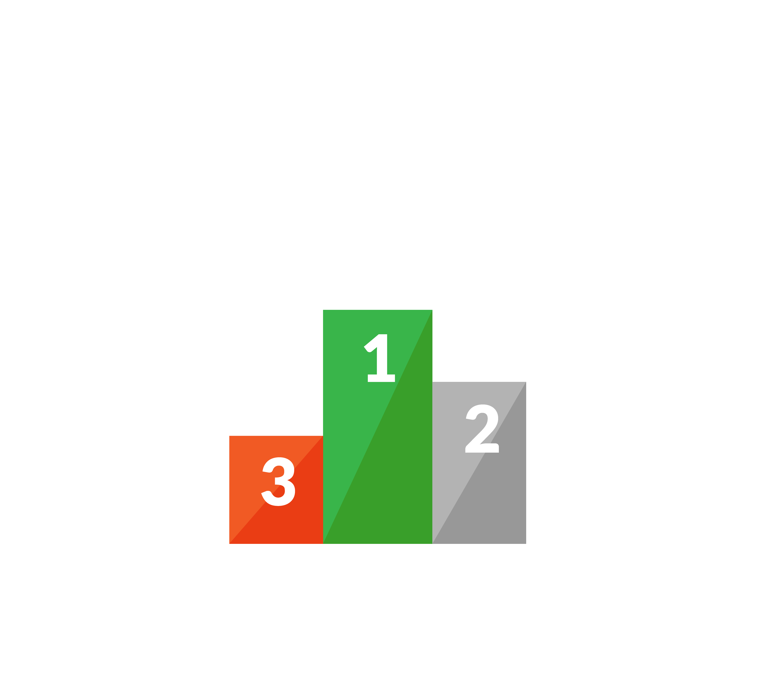
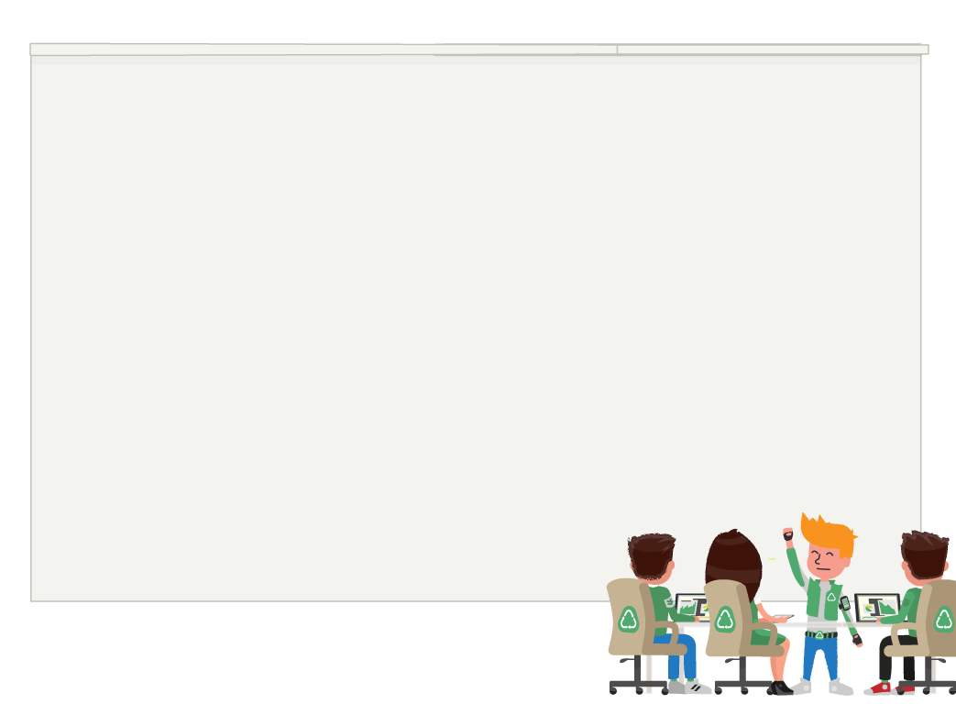

7
Теперь вы в курсе дела, и я могу поручить вам выполнение важного задания.

Slide 8
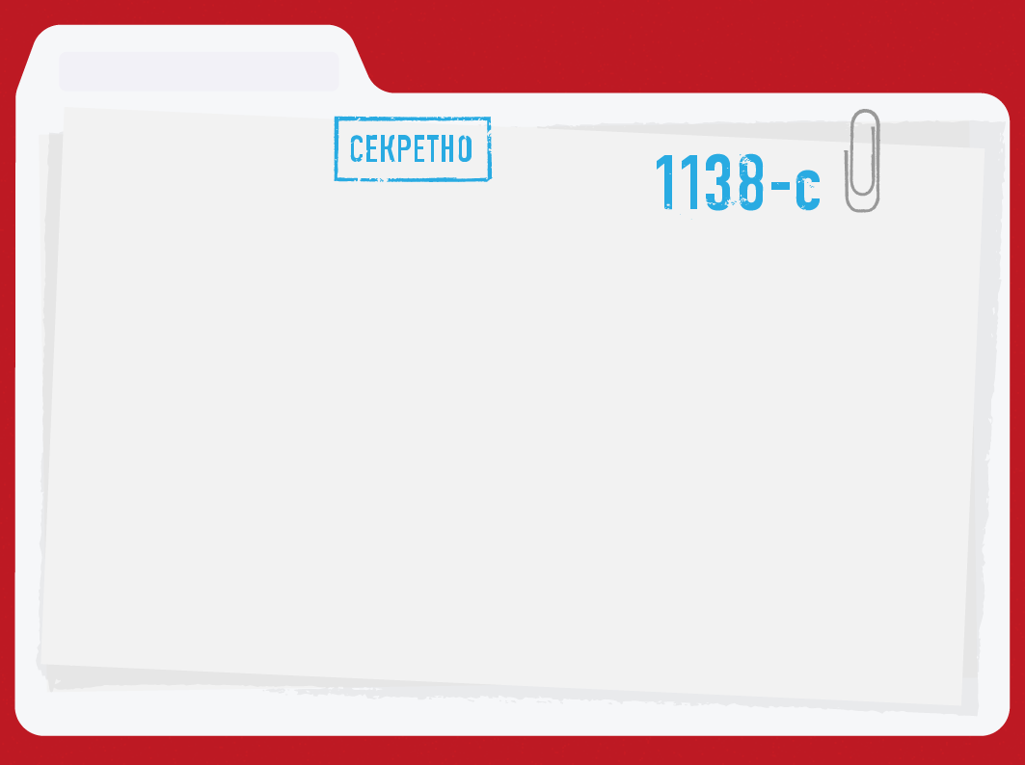
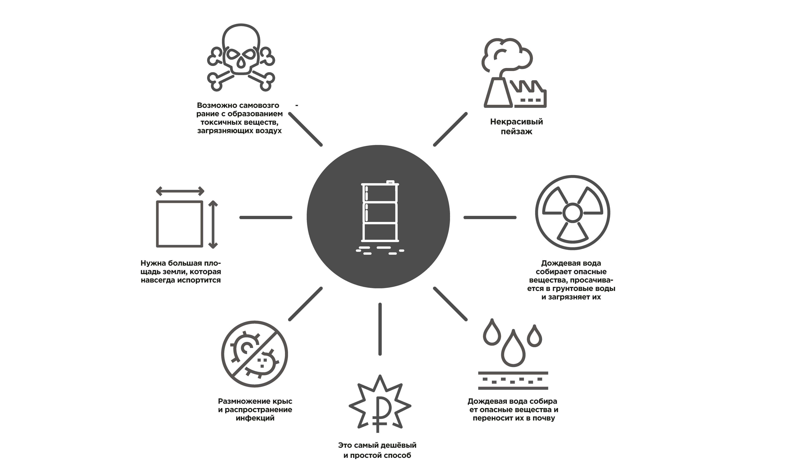
Захоронение отходов
8
Секретное досье
Сегодня в России отправляется на свалки 90–95% отходов.

Slide 9
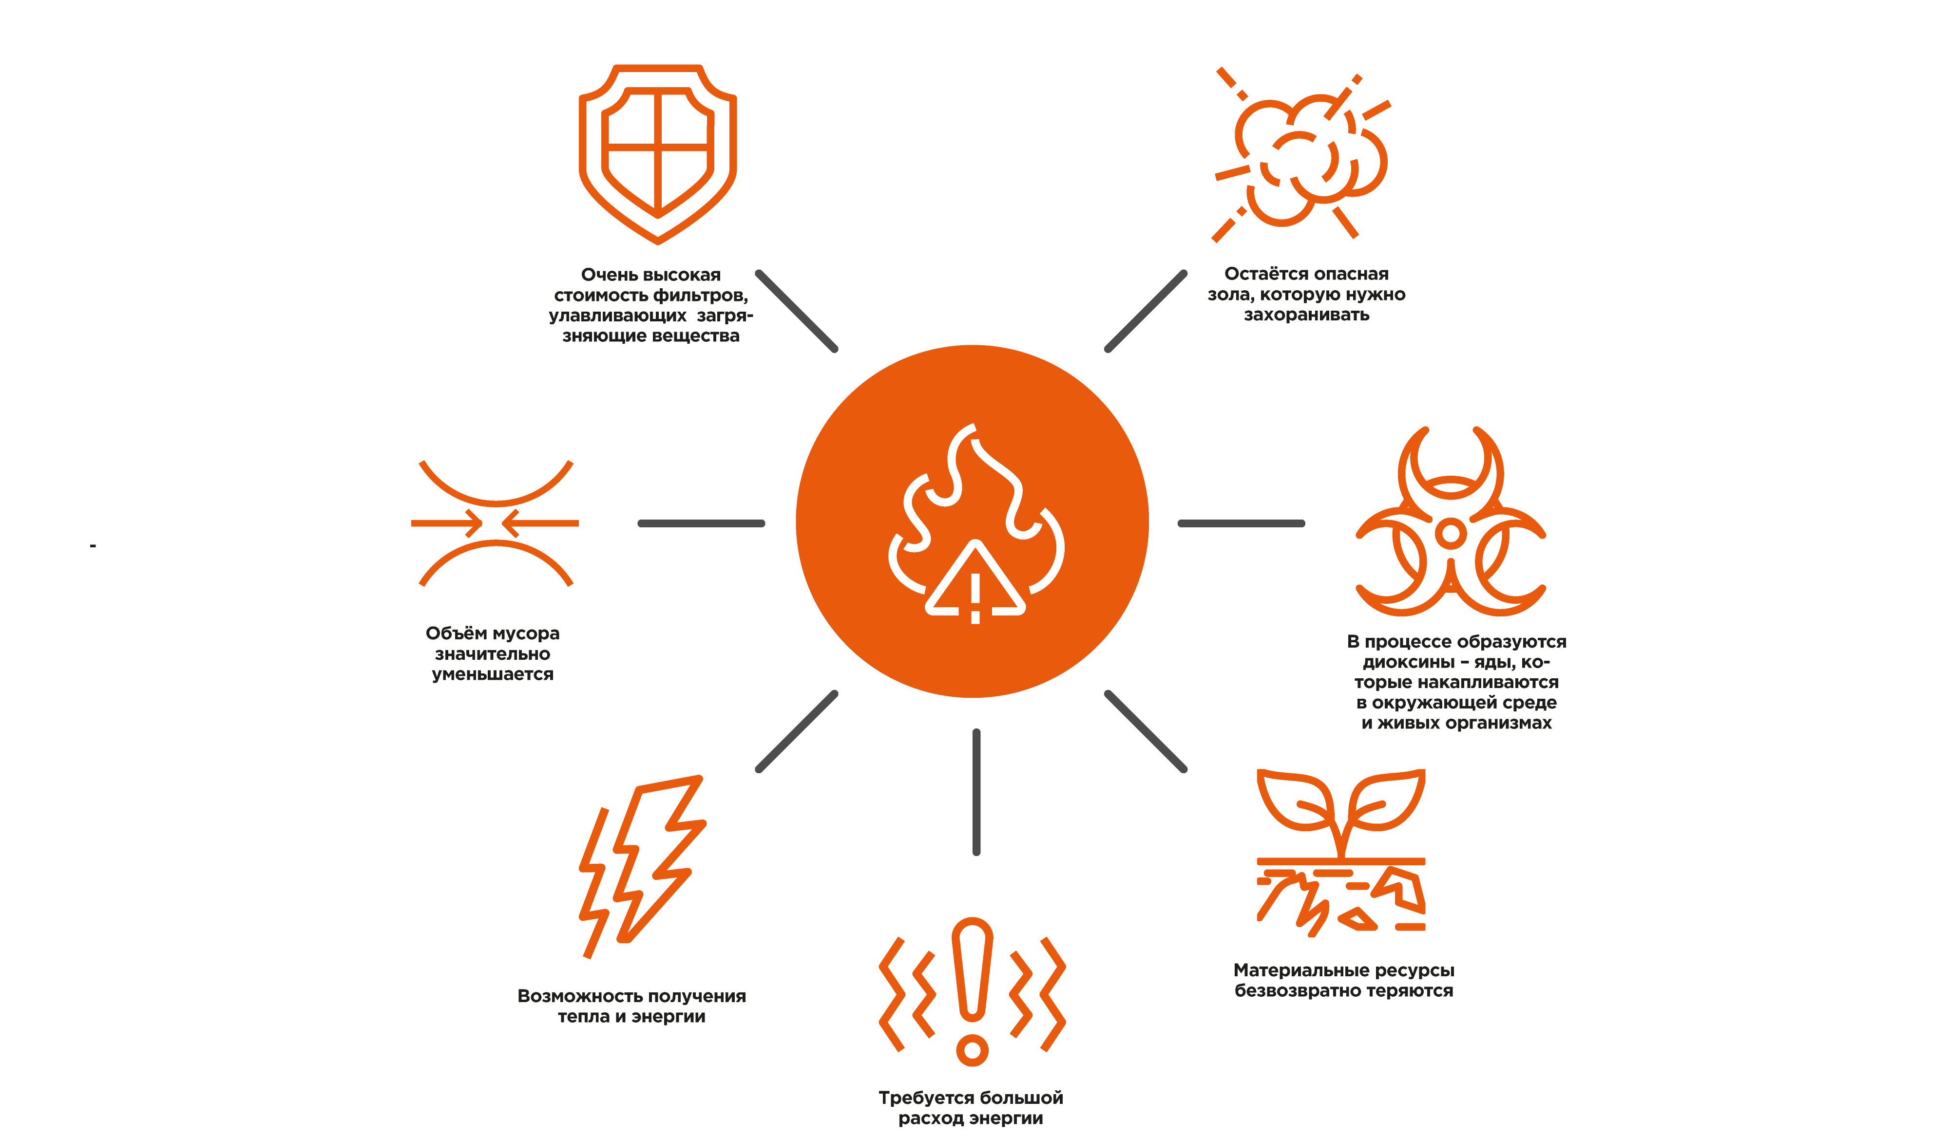
Сжигание отходов
9
Секретное досье
Сегодня в России сжигается меньше
1% отходов.
Зелёный Агент, серьёзно взирающий на отчёт
с вниманием и интересом. А, может быть, и не нужен он здесь…
Бланк отчёта спецслужб. В центре нарисован мусоросжигательный завод, вокруг располагаются картинки и подписи с карточек из Приложения 1, относящиеся к сжиганию. Из кучи мусора на входе в завод получается куча токсичной золы на выходе объёмом в четверть исходной кучи.

Slide 10
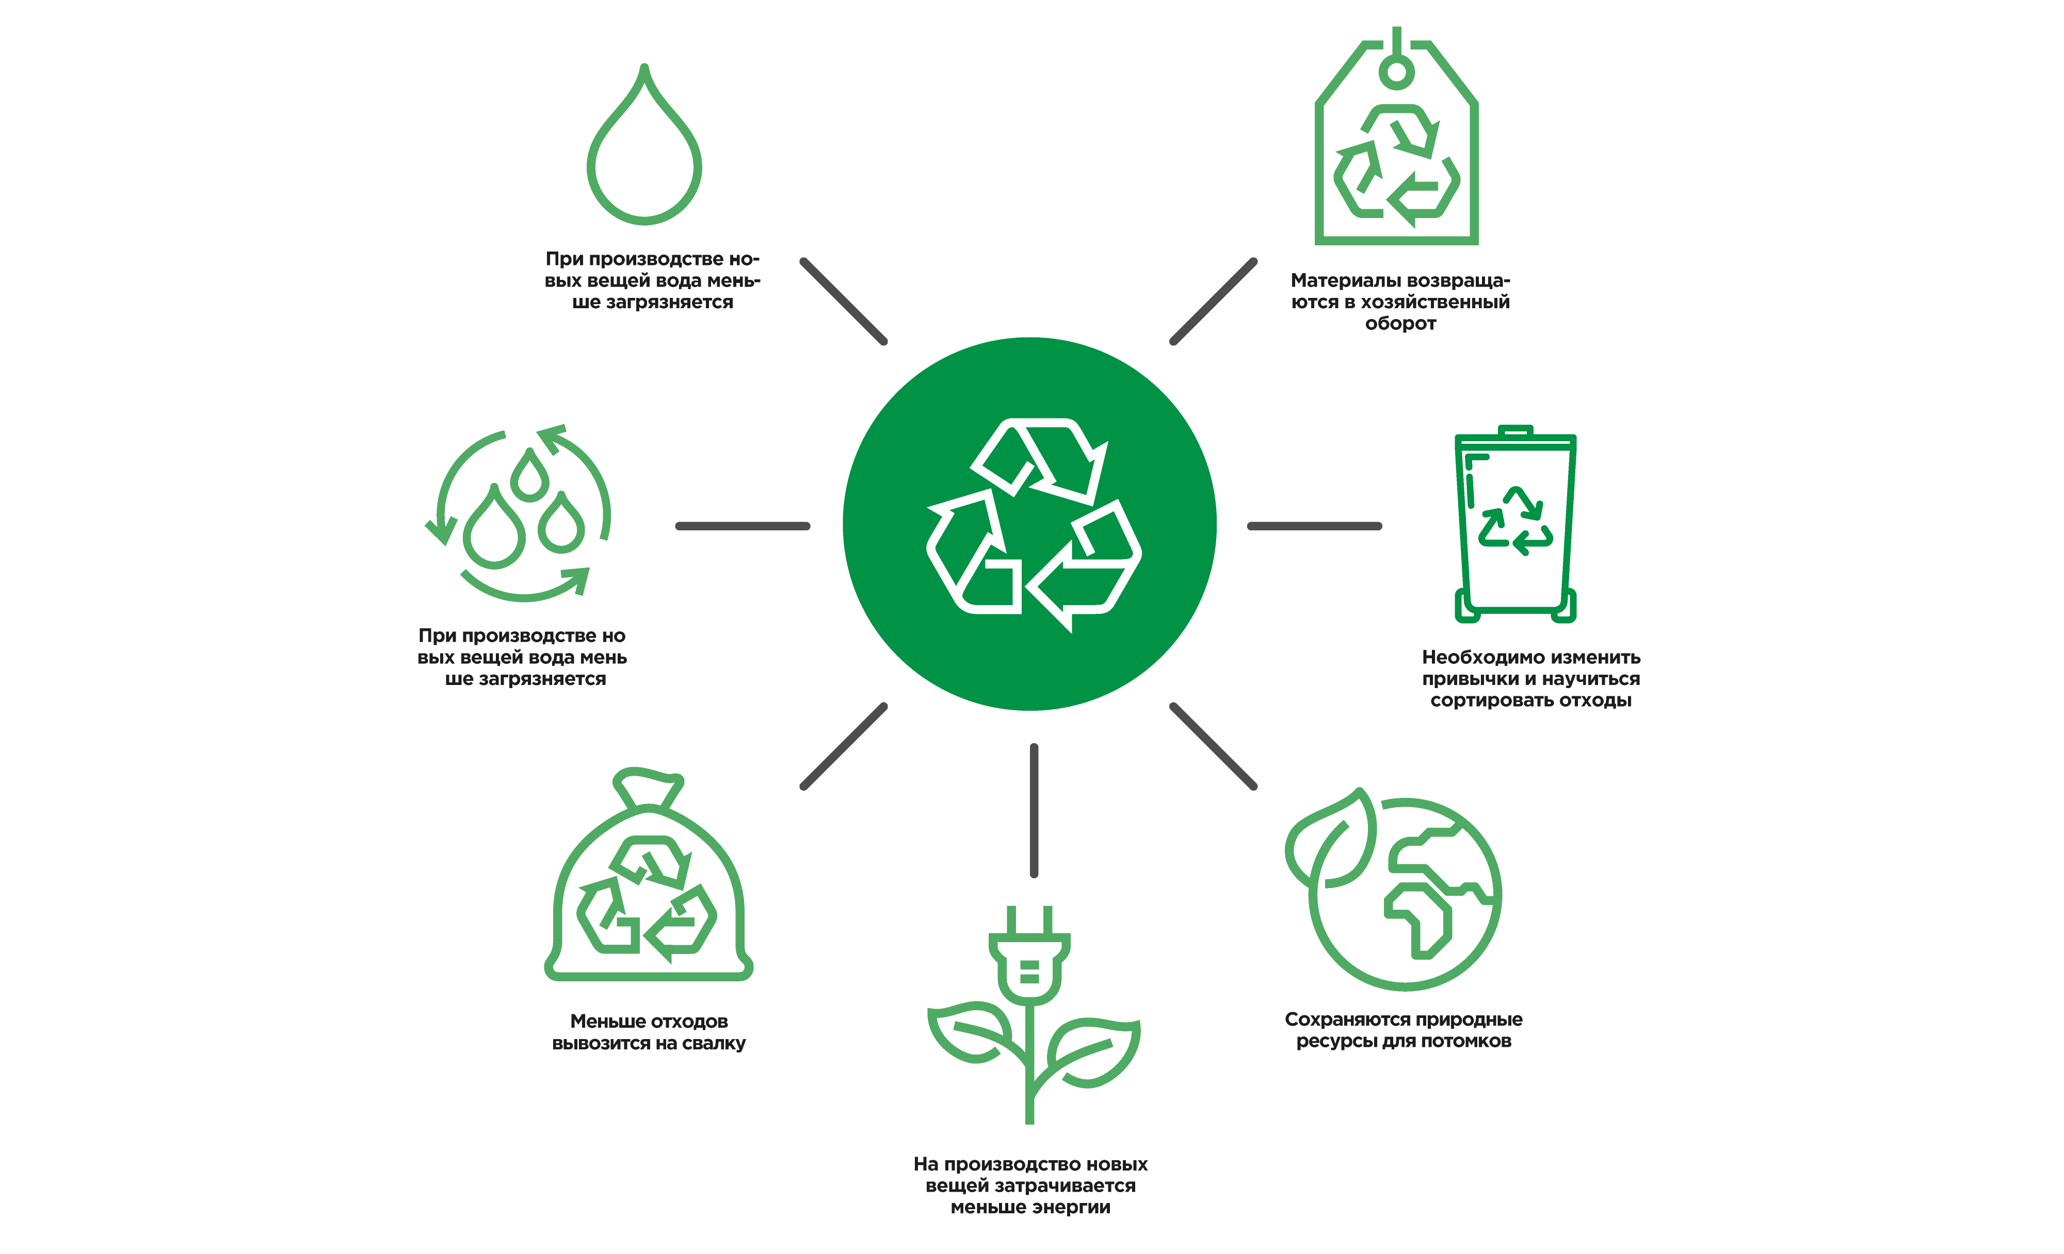
Переработка отходов
10
Секретное досье
Сегодня в России
на переработку отправляется 5–7% отходов.
4. Сохраняются природные ресурсы для потомков

Slide 11
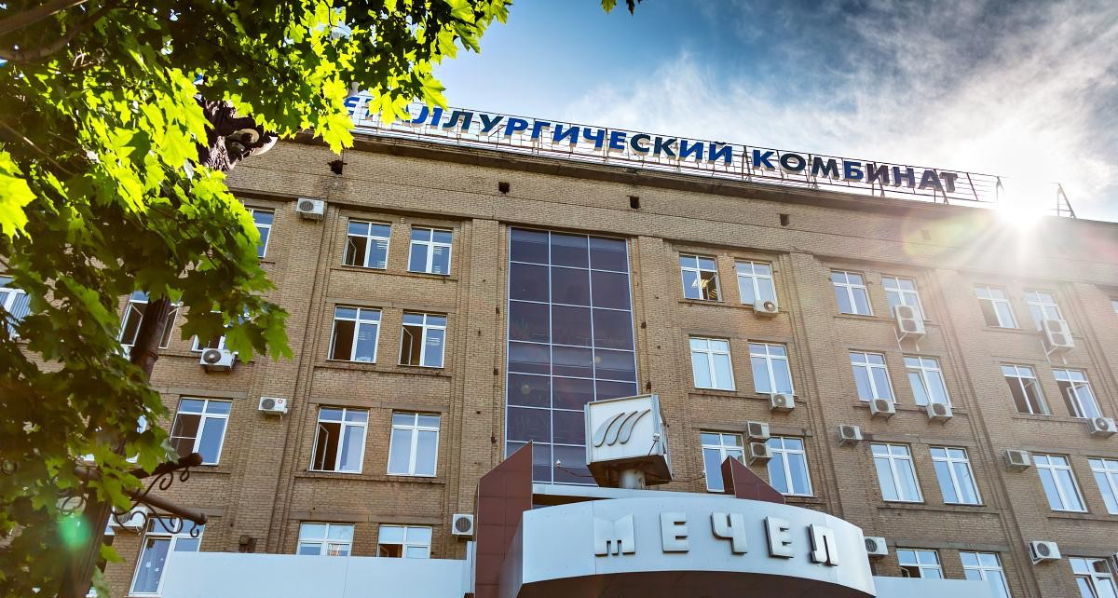
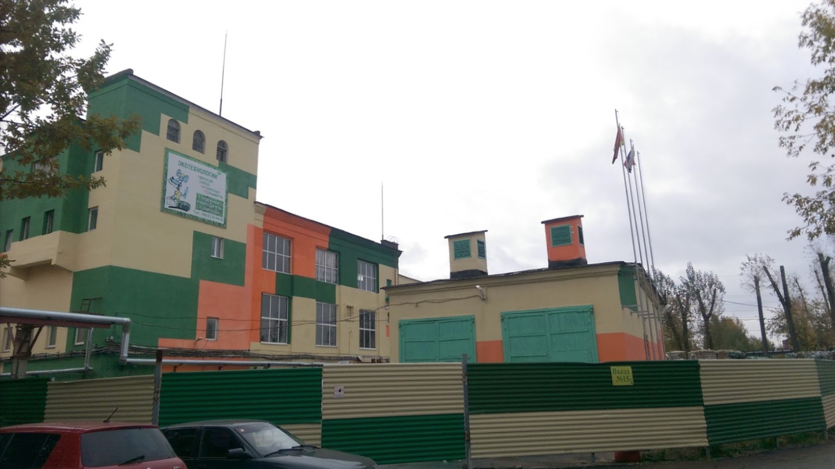
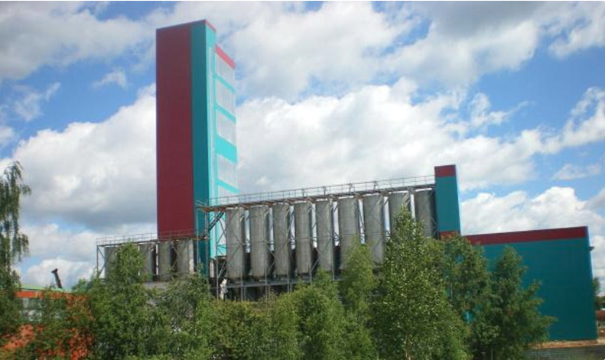

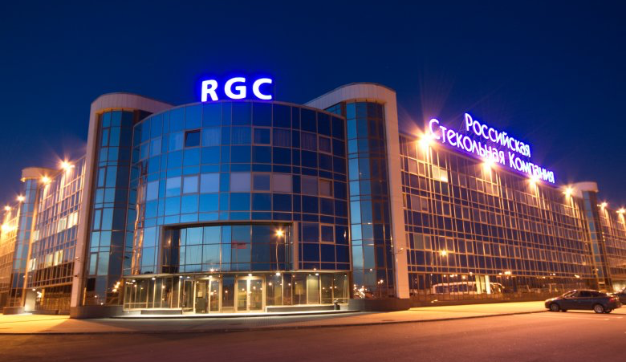
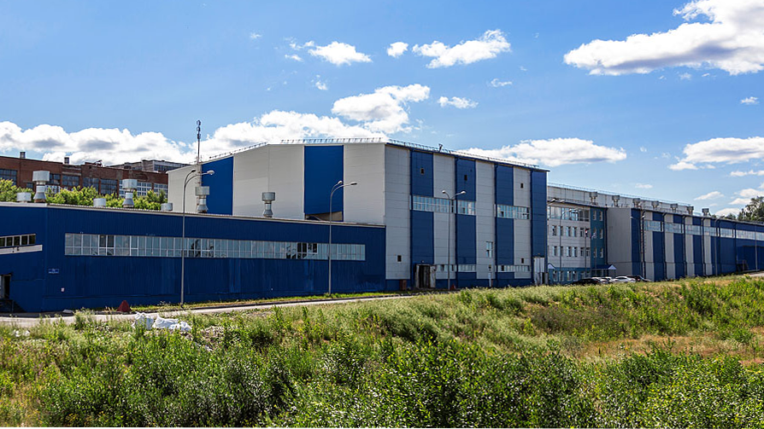
11
ПАО «Мечел»
(г.Челябинск)
ГК ЭкоТехнологии
(г.Тверь)
Завод по переработке
пластмасс «ПЛАРУС»
г. Солнечногорск
Российская стекольная
компания
(г. Санкт-Петербург)
Пермская целлюлозно-бумажная компания (г.Пермь)

Slide 12
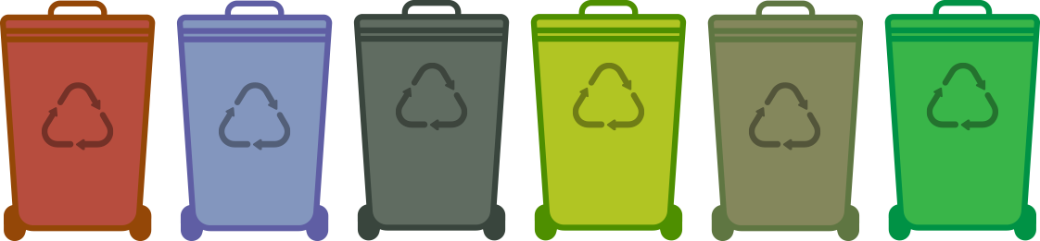


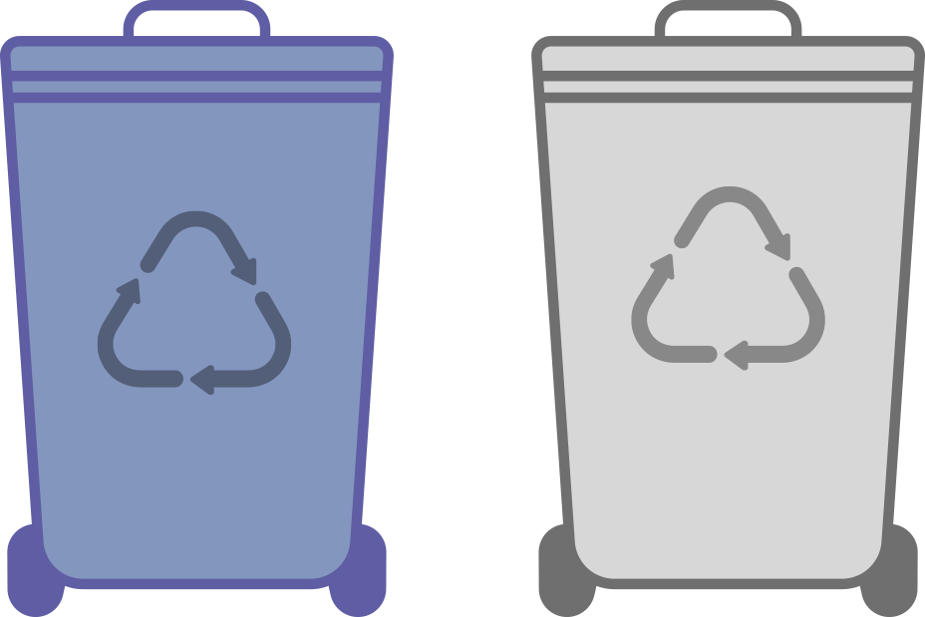
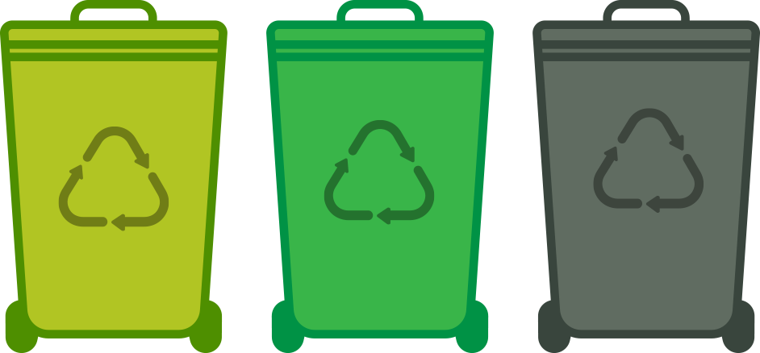
12
Блестящее решение!
Надо проверить, готовы ли люди изменить привычки.
1. Все виды материалов раздельно
2. Сухие и мокрые
3. Пищевые, перерабатываемые, мусор

Slide 13
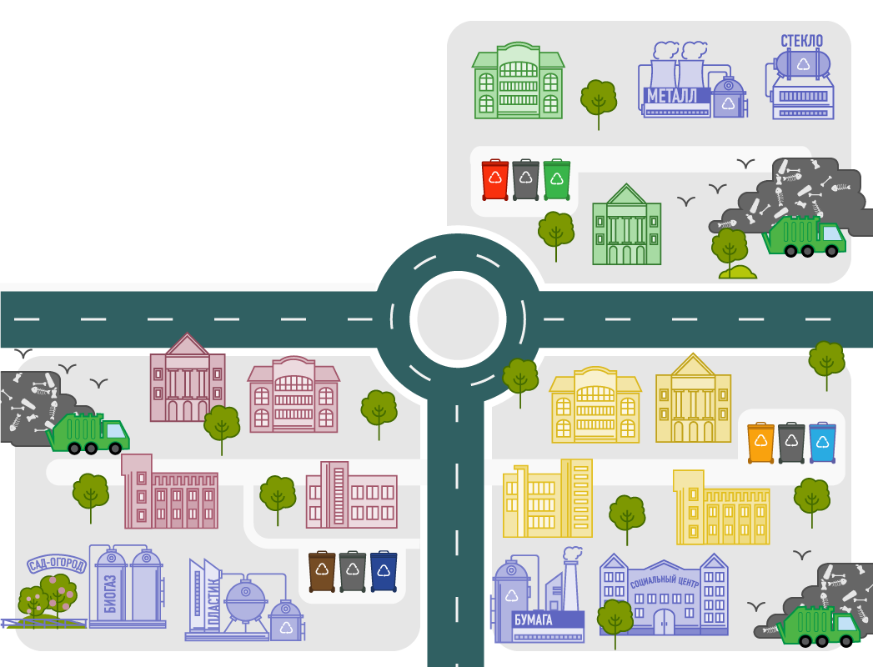

13

Slide 14





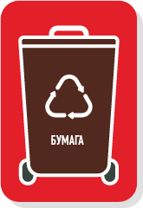


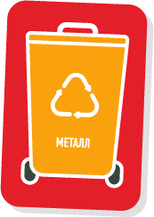



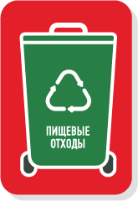


14

Slide 15

15
Познакомьтесь с моим досье.
Секретное досье
Срок разложения: 1000 лет.
Не горит
Первичное сырье: песок, сода, известь
1 тонна стекла = 650 кг песка+186 кг соды
+200 кг известняка
Переработка
Затраты энергии – 25%, затраты воды – 50%
Изделия из переработанного стекла: новые банки, плафон уличного фонаря, стекловата, стеклоблок

Slide 16

16
Познакомьтесь с моим досье.
Секретное досье
Срок разложения: 10—500 лет
Не горит
Первичное сырье: руда
1 тонна стали = 5 тонн руды
Переработка
Затраты энергии: 5—40%, затраты воды: 60%
Изделия из переработанного металла: рама
велосипеда, крыло самолёта, станок, корпус
автомобиля

Slide 17

17
Познакомьтесь с моим досье.
Секретное досье
Срок разложения: 150—400 лет
Некоторые виды можно безопасно сжигать для получения энергии, а некоторые виды горят с выделением диоксинов
Первичное сырье: нефть, газ
1 тонна пластика = 700 кг нефти
Переработка
Затраты энергии: 40%
Изделия из переработанного пластика: синтепон, футболка, тротуарная плитка, канистра

Slide 18

18
Познакомьтесь с моим досье.
Секретное досье
Срок разложения: 1 месяц
Не горят
Переработка
Можно самостоятельно перерабатывать
в компост и удобрять растения.
Изделия из переработанных пищевых
отходов: удобрение, корм для животных

Slide 19

19
Познакомьтесь с моим досье.
Секретное досье
Срок разложения: 1—24 месяцев
Можно безопасно сжечь или компостировать
Первичное сырье: древесина
1 тонна бумаги = 17 деревьев
Переработка
Затраты энергии: 50%, затраты воды: 40%
Изделия из переработанной бумаги: туалетная бумага, картон, рубероид, новая бумага

Slide 20

20
Познакомьтесь с моим досье.
Секретное досье
Не спешите отправлять хорошую вещь на свалку и даже на переработку. Если есть возможность, её лучше повторно использовать до тех пор, пока она не придёт в негодность.
Если вещь вам больше не нужна, отдайте её тому, кому она пригодится. Например, меняйтесь прочитанными книгами, отдавайте одежду, из которой выросли, и игрушки младшим детям, отдавайте вещи в социальные службы и службы помощи. В мире много попавших в беду людей, которых могут выручить ненужные вам вещи.

Slide 21
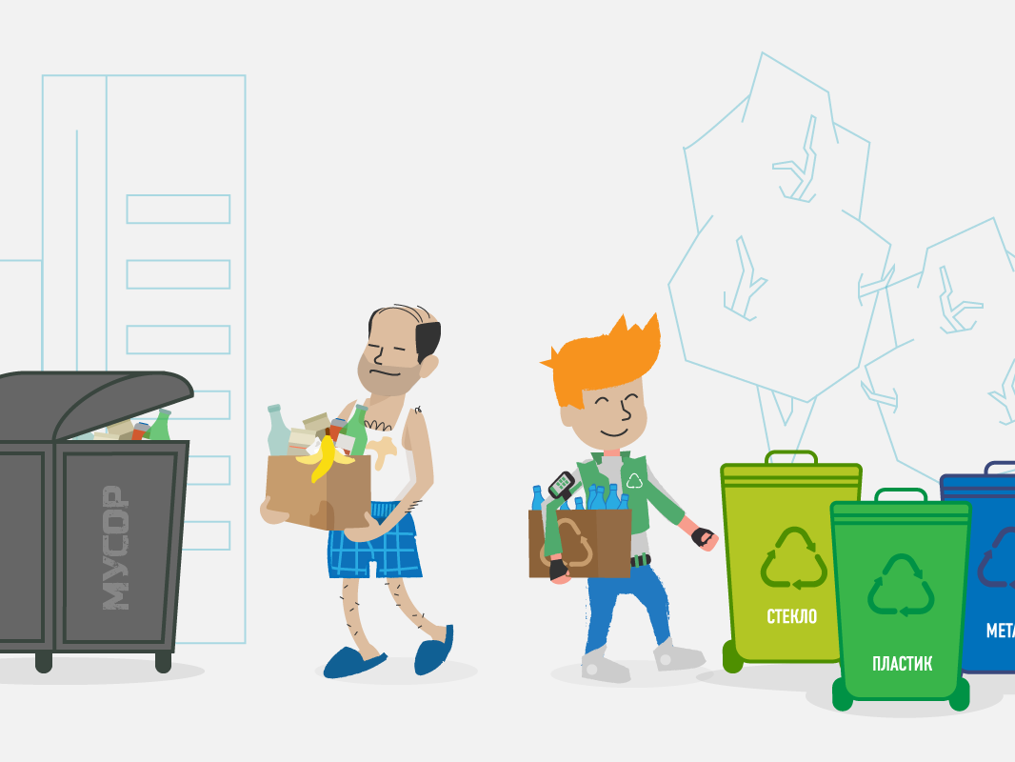

21
Разделяю сам. За меня никто не разделит.

Slide 22


22
В нашем городе есть контейнеры для раздельного сбора отходов и/или пункты приёма вторсырья.
Мы можем раздельно собирать дома/в школе и сдавать на переработку:
Бумагу Стекло Металл Пластик
Мы можем провести акцию в школе по сбору:
Макулатуры Пластика Стекла Металла
Мы можем компостировать пищевые отходы на пришкольном участке и получать отличное удобрение для растений.

Slide 23
Мы можем нарисовать плакаты и сделать выставку, чтобы другие люди узнали, как важно сортировать и перерабатывать отходы.
23
Мы можем собрать ненужную одежду, книги, игрушки, канцелярские принадлежности и отдать их нуждающимся людям.
Мы можем бережно относиться к вещам и не покупать лишние вещи, чтобы сократить количество отходов и сохранить природные ресурсы.
В нашем городе некуда сдавать вторсырье. Мы можем написать письмо в администрацию с просьбой установить контейнеры или открыть пункты сбора вторсырья.

Slide 24

24
Хочешь изменить мир – начни с себя.
Помните, что любое, даже самое маленькое
действие, очень важно. Удачи!

Slide 25
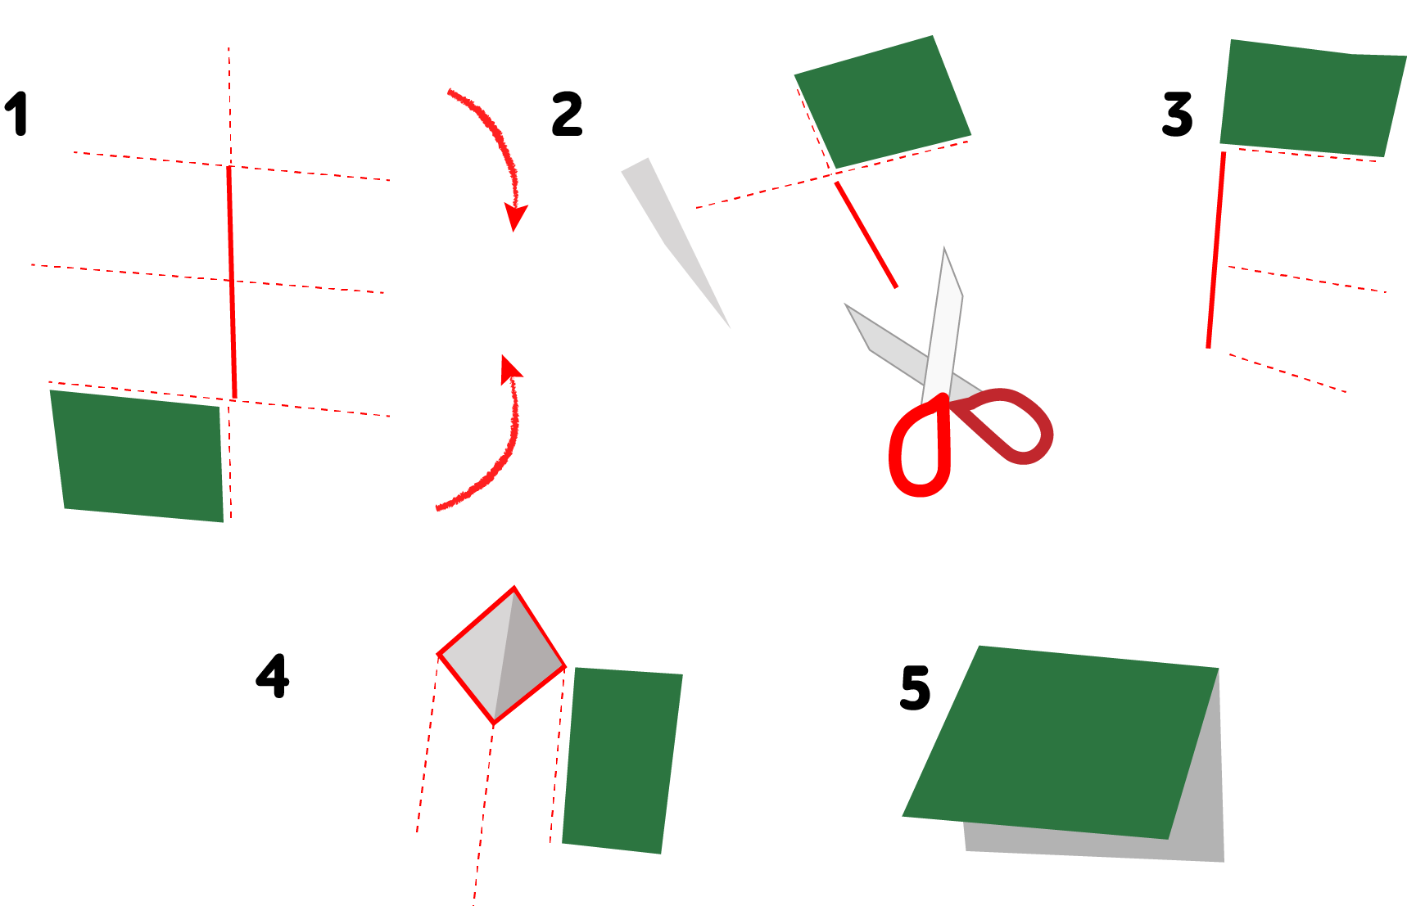
25

Slide 26
26
с 10 октября
по 22 ноября 2016 года
Школам-участникам предстоит организовать сбор вторсырья (макулатуры и пластика) и направить собранные ресурсы на вторичную переработку, а также провести школьную информационную кампанию (афиши, плакаты, листовки и т.д.), направленную на просвещение и вовлечение школьников в раздельный сбор.
с 15 ноября
по 5 декабря 2016 года
Расскажите историю о том, как вам удалось наладить раздельный сбор отходов у себя дома, самые креативные и плодотворные работы будут удостоены призов!

Slide 27
27

